Slide 1
启 示 录
周五查经 8-9PM

Slide 2
绪 论

Slide 3
一、《启示录》查经目的。
1、对《启示录》有清晰的框架；
2、对世界的走向有清楚的认识；
3、对耶稣的再来有确定的信心；
4、对上帝的主权有喜乐的仰望。

Slide 4
二、对《启示录》四种主要的不同解读。
1、过去派（Preterist）
2、历史派（Historicist）
3、灵意派（Idealist）
4、将来派（Futurist）

Slide 5
1、过去派（Preterist）
以往的解释—认为启示录所记大部分已成过去，已经应验在教会最早的时期内，即指教会受罗马帝国尼罗皇帝逼迫的史实，至于主对约翰说：「必要快成的事」（启一1），则认为指在约翰的时代快要完成的事。

Slide 6
2、历史派（Historicist）
历史的解释—认为启示录是记载世界及教会的历史，由使徒时代起至世界末日止。先有逐步的应验，然后才有最后完全的应验，如二、三章的七教会，即代表教会七个时代，直到主的再来，书中所记，乃每一时代所将要发生的事，逐步应验。

Slide 7
3、灵意派（Idealist）
灵意的解释—认为启示录是普通的用寓言，比喻的描写法，将历史中的各种大原则描摹出来，其中的预言，并非确指某事，乃只预言到公义和真理终必得胜，从此 神的子民，在历代暗淡，受苦失望的时期中，可以得到激励和安慰。

Slide 8
4、将来派（Futurist）
将来的解释—把异象一切有关的史实，认为是末日的事，大部分和约翰的时期无涉。七教会的书信，预言教会历史七个相继时期，从使徒时代迄主耶稣再来。所预言的事，除非上下文明言另有他意，则必按字句的实意，来解释本书中预言。

Slide 9
三个名词：末世、末期、末日
末世：从耶稣第一次来到再来之间的世代。
末期：主耶稣再来之前的大灾难时期。
末日：主耶稣再来的日子。

Slide 10
三、《启示录》大纲。
1、节点经文：1:19；4:1
1:19 所以你要把所看见的，和现在的事，并将来必成的事，都写出来。
4:1 此后，我观看，见天上有门开了。我初次听见好像吹号的声音，对我说：「你上到这里来，我要将以后必成的事指示你。」

Slide 11
1:1-1:8 引言
1:9-22:17 主体部分（所看见的，全部异象）
1:9-1:20 异象的开始
2:1-3:22 现在的事
4:1-22:7 将来的事
4:1-19:21 现有天地将来会发生的事
20:1-20:15 千禧年
21:1-22:17 新天新地新圣城
22:18-22:21 结语

Slide 12

启示录
宝座与
敬拜-1
宝座与
敬拜-2
宝座与
敬拜-3
宝座与
敬拜-4
宝座与
敬拜-5
1
2
3
4
5
6
7
8
9
10
11
12
13
14
15
16
17
18
19
20
21
22
人
子
七
教
会
宝
座
七
印
七
号
龙
与
两
兽
七
碗
巴
比
伦
千
禧
年
前
后
新
耶
路
撒
冷
所看
见的
现在
的事
将来必成的事
所以你要把所看见的，和现在的事，并将来必成的事，都写出来。」(启1:19)

Slide 13
四、推荐参考学习资料
1、youtube视频：
大卫鲍森牧师 新约纵览-启示录
康来昌牧师 启示录中的教会

Slide 14
2、查经资料：华人基督徒查经资料网站https://www.ccbiblestudy.org/index-S.htm
3、圣经网站：信望爱圣经工具https://bible.fhl.net/NUI/#/bible/Eph/4/12
手机版圣经：微读圣经

Slide 15
第一章
引言（约翰的自序）1:1-1:8
时代的背景

Slide 16



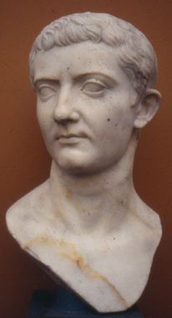
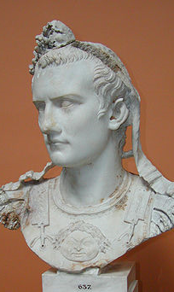
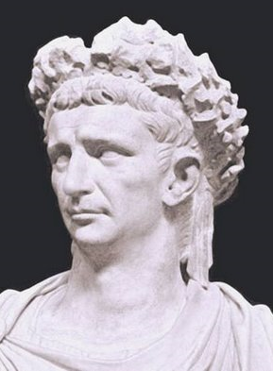
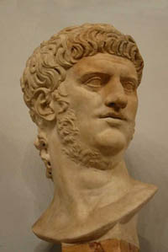
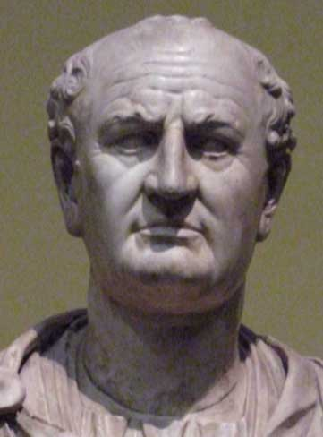
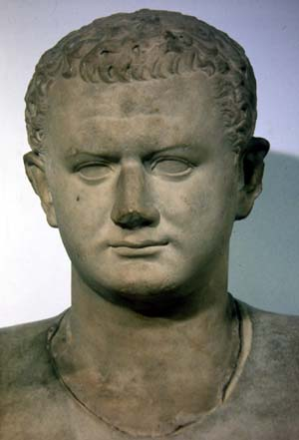
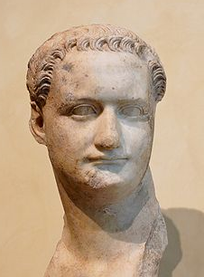
启示录写作背景
主钉
十架
圣殿
被毁
彼得
保罗
殉道
保罗三次
旅行传道
保罗
信主
约翰写
启示录
30
40
50
60
70
80
90
100
提庇留
加利
古拉
革老丢
尼禄
维斯帕先
提
多
豆米仙

Slide 17
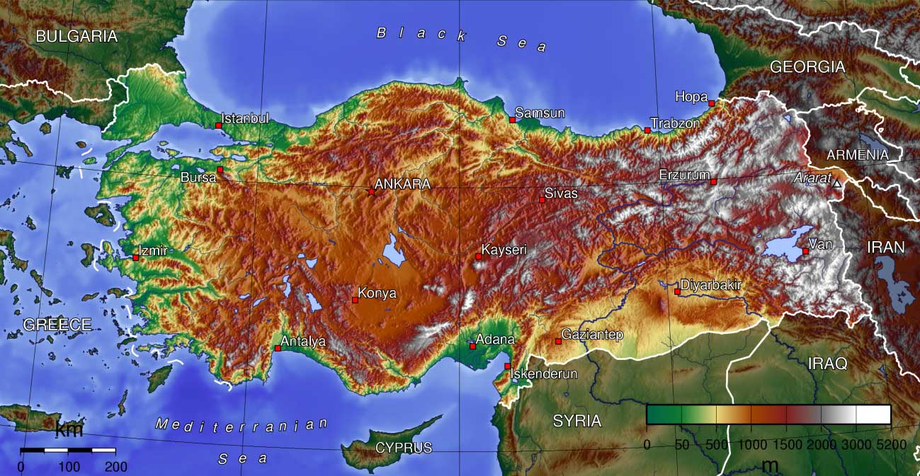

以弗所
亚西亚省
豆米仙
拔摩
教
会
传
统
由于他传道大有能力，反对者将他告到罗马。据教父特土良说，罗马皇帝豆米仙要将约翰丢进滚烫的油锅中，他却蒙主保守，毫发无伤。豆米仙只好将他放逐到拔摩海岛，在矿石场做苦工，时为主后95年。

Slide 18
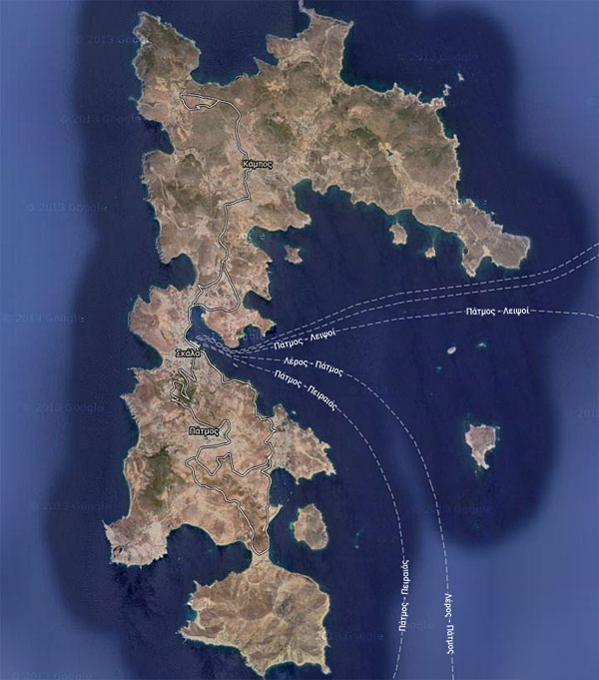
拔摩岛
现隶属希腊，岛宽6公里，长13公里，大多为山地，土地贫瘠，雨量稀少，发展农业不易，多数的农产品和饮用水都由外地输入。

Slide 19
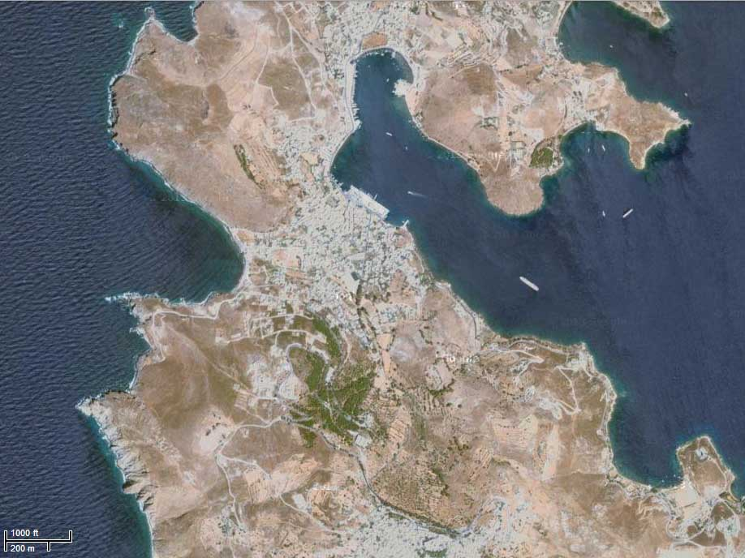
港口
相传约翰
得启示之处

Slide 20
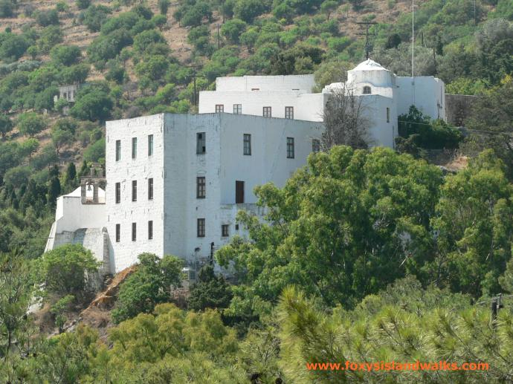
入
口
相传约翰获得启示的山洞，位于半山腰上，其上现盖有一间东正教修道院。

Slide 21
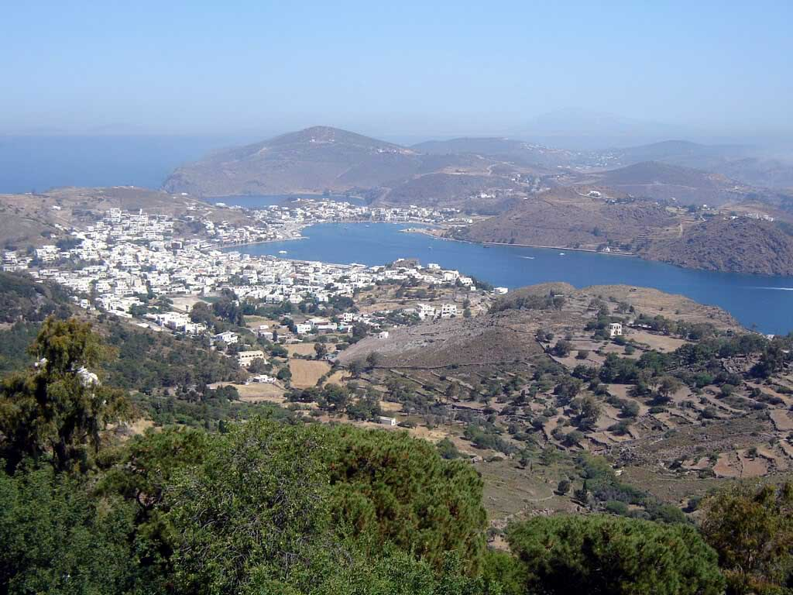
从修道院的山上俯瞰拔摩岛中央的港湾

Slide 22
亚西亚省
拔摩
当主日，我被圣灵感动，听见在我后面有大声音如吹号，说：「你所看见的当写在书上，达与以弗所、士每拿、别迦摩、推雅推喇、撒狄、非拉铁非、老底嘉，那七个教会。」(启1:10-11)

Slide 23
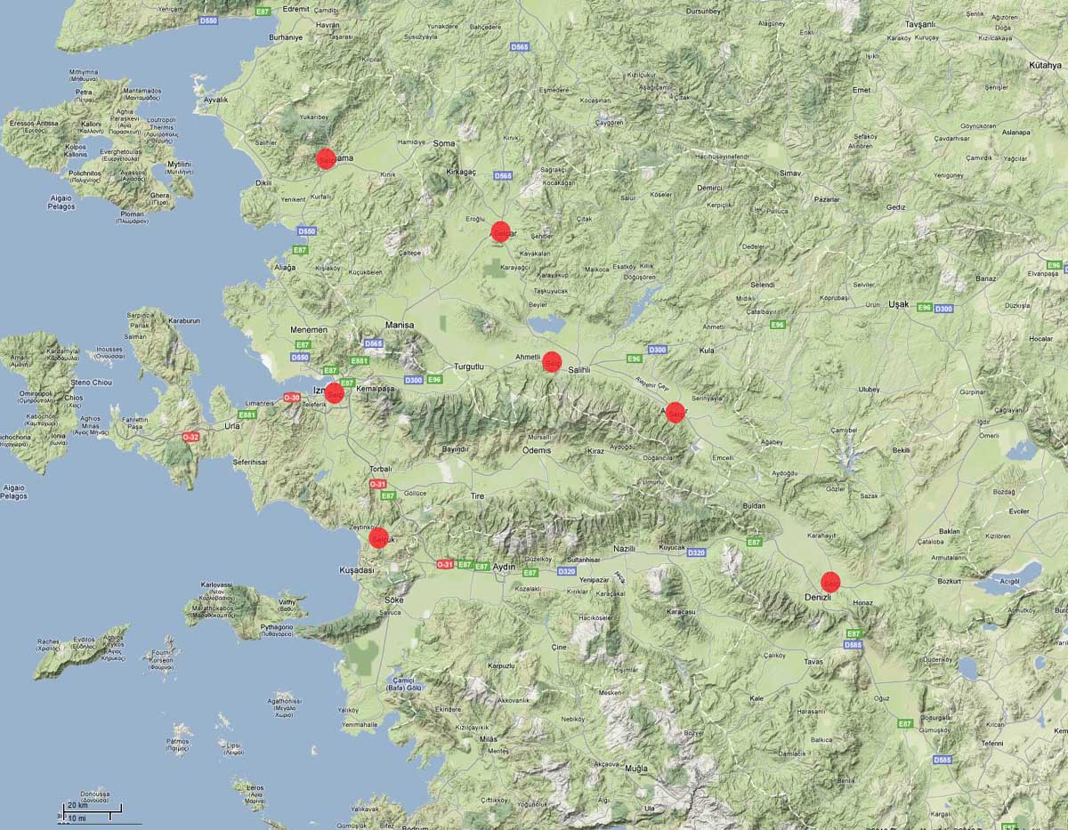
别迦摩
推雅推喇
撒狄
士每拿
非拉铁非
以弗所
老底嘉
拔摩

Slide 24
1、启示的来源、顺序与目的 1:1-1:3
1耶稣基督的启示，就是 神赐给他，叫他将必要快成的事指示他的众仆人。他就差遣使者晓谕他的仆人约翰。
2约翰便将 神的道和耶稣基督的见证，凡自己所看见的都证明出来。
3念这书上预言的和那些听见又遵守其中所记载的，都是有福的，因为日期近了。
神>>>基督/耶稣>>>天使>>>约翰>>>众教会

Slide 25
1）启示的来源、顺序 1:1-1:2
希伯来书1
1 神既在古时藉着众先知多次多方地晓谕列祖，
2就在这末世藉着他儿子晓谕我们；又早已立他为承受万有的，也曾藉着他创造诸世界。
3他是 神荣耀所发的光辉，是 神本体的真像，常用他权能的命令托住万有。他洗净了人的罪，就坐在高天至大者的右边。

Slide 26
2）启示的目的：
3念这书上预言的和那些听见又遵守其中所记载的，都是有福的，因为日期近了。
启示录22
12「看哪，我必快来！赏罚在我，要照各人所行的报应他。
13我是阿拉法，我是俄梅戛；我是首先的，我是末后的；我是初，我是终。」
14那些洗净自己衣服的有福了！可得权柄能到生命树那里，也能从门进城。

Slide 27
2、约翰的祝福、见证、与信心 1:4-1:8
4约翰写信给亚细亚的七个教会。但愿从那昔在、今在、以后永在的 神，和他宝座前的七灵，
5并那诚实作见证的、从死里首先复活、为世上君王元首的耶稣基督，有恩惠、平安归与你们！他爱我们，用自己的血使我们脱离（有古卷：洗去）罪恶，

Slide 28
6又使我们成为国民，作他父 神的祭司。但愿荣耀、权能归给他，直到永永远远。阿们！
7看哪，他驾云降临！众目要看见他，连刺他的人也要看见他；地上的万族都要因他哀哭。这话是真实的。阿们！
8主 神说：「我是阿拉法，我是俄梅戛（阿拉法，俄梅戛：是希腊字母首末二字），是昔在、今在、以后永在的全能者。」

Slide 29
我们所信的 神：
1）是昔在、今在、以后永在的 神。
2）是圣父、圣子、圣灵三位一体的 神。
3）是诚实作见证的、为世上君王元首、有荣耀权能的 神。
4）是从死里首先复活，救赎我们脱离罪恶/死亡，并要再来的 神。

Slide 30
主体部分 1:9-22:17
一、异象的看见 1:9-1:20（所看见的）
1、荣耀显现的主的形象 1:9-1:16

Slide 31
9我―约翰就是你们的弟兄，和你们在耶稣的患难、国度、忍耐里一同有分，为 神的道，并为给耶稣作的见证，曾在那名叫拔摩的海岛上。
10当主日，我被圣灵感动，听见在我后面有大声音如吹号，说：
11「你所看见的当写在书上，达与以弗所、士每拿、别迦摩、推雅推喇、撒狄、非拉铁非、老底嘉那七个教会。」
12我转过身来，要看是谁发声与我说话；既转过来，就看见七个金灯台。

Slide 32
13灯台中间有一位好像人子，身穿长衣，直垂到脚，胸间束着金带。
14他的头与发皆白，如白羊毛，如雪；眼目如同火焰；
15脚好像在炉中锻炼光明的铜；声音如同众水的声音。
16他右手拿着七星，从他口中出来一把两刃的利剑；面貌如同烈日放光。

Slide 33
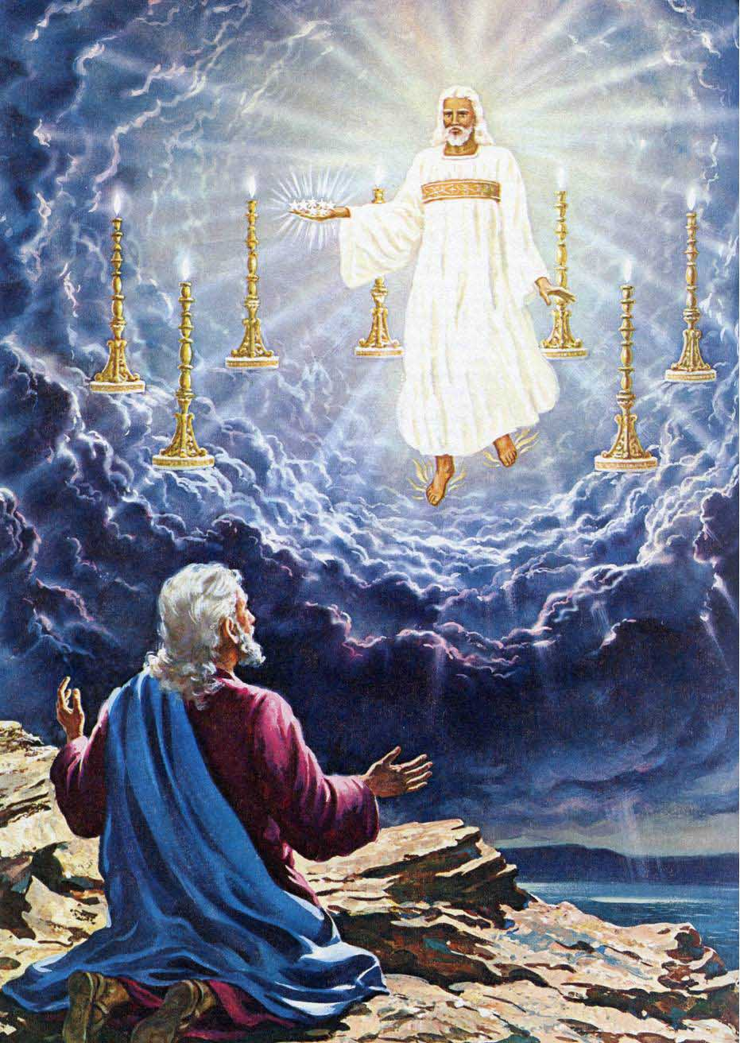
我转过身来，要看是谁发声与我说话；既转过来，就看见七个金灯台。
灯台中间有一位好像人子，身穿长衣，直垂到脚，胸间束着金带。
他的头与发皆白，如白羊毛，如雪；眼目如同火焰；脚好像在炉中锻链光明的铜；声音如同众水的声音。
他右手拿着七星，从他口中出来一把两刃的利剑；面貌如同烈日放光。(启1:12-16)

Slide 34
13 灯台中间有一位好像人子，身穿长衣，直垂到脚，胸间束着金带。---祭司的形象
14a 他的头与发皆白，如白羊毛，如雪；---圣洁
14b 眼目如同火焰；---鉴查
15a 脚好像在炉中锻炼光明的铜；---践踏
15b 声音如同众水的声音。---大能
16a 他右手拿着七星，---教会的主
16b 从他口中出来一把两刃的利剑；---审判
16c 面貌如同烈日放光。---荣耀

Slide 35
我一看见，就仆倒在他脚前，像死了一样。
他用右手按着我，说：「不要惧怕！我是首先的，我是末后的，又是那存活的；我曾死过，现在又活了，直活到永永远远；并且拿着死亡和阴间的钥匙。
所以你要把所看见的，和现在的事，并将来必成的事，都写出来。」(启1:17-19)

Slide 36
希伯来书12
1我们既有这许多的见证人，如同云彩围着我们，就当放下各样的重担，脱去容易缠累我们的罪，存心忍耐，奔那摆在我们前头的路程，
2仰望为我们信心创始成终的耶稣（或译：仰望那将真道创始成终的耶稣）。他因那摆在前面的喜乐，就轻看羞辱，忍受了十字架的苦难，便坐在 神宝座的右边。
3那忍受罪人这样顶撞的，你们要思想，免得疲倦灰心。

Slide 37
思考/讨论题：
1、基督信仰的主要特点（与其它信仰的不同点）是什么？
2、我们所信的 神是怎样的一位 神？
3、今天我们查考启示录的主要目的是什么？

Slide 38
下周的作业：
1、必须：读经1-2-3章。（能反复最好）
2、鼓励：通读启示录一遍。

